Slide 1
DEPARTAMENTO DE CIENCIAS ECONOMICAS ADMINISTRATIVAS Y DE COMERCIO
CARRERA DE INGENIERÍA EN FINANZAS Y AUDITORÍA
TESIS PREVIO A LA OBTENCIÓN DEL TÍTULO DE INGENIERO EN FINANZAS, CONTADOR PÚBLICO – AUDITOR
AUTOR: FREDDY SANTIAGO ARREGUI CADENA
TEMA: PROPUESTA DE UN MODELO PARA LA CREACIÓN DEL DEPARTAMENTO DE COBRANZAS Y RECUPERACIÓN DE CARTERA PARA LA CORPORACIÓN INMEDICAL
DIRECTOR: ING. LUIS TIPÁN
CODIRECTOR: ECO. GUSTAVO MONCAYO
SANGOLQUÍ, ENERO 2015

Slide 2
  OBJETIVOS
OBJETIVO GENERAL
OBJETIVOS ESPESIFICOS
Elaborar el análisis situacional de corporación Inmedical (determinar cómo se encuentra la situación actual).
Describir los lineamientos generales, las políticas de gestión en la recuperación de cartera y las áreas involucradas
Ubicar a deudores, garantes para presionar a los morosos a la entrega de Notificaciones, Notificaciones Judiciales.
Requisitos para establecerse acuerdos con los deudores (Refinanciar, Renovar y Reestructurar).
Mejorar la de cartera vencida de Corporación Inmedical
Elaborar las conclusiones y recomendaciones para la implementación de la propuesta del Modelo
Propuesta de un Modelo para la Creación del Departamento de Cobranzas y Recuperación de cartera para Corporación Inmedical.

Slide 3

LA EMPRESA
Corporación Inmedical se dedica a atender las necesidades de un mercado de servicios de salud cubriendo todas las necesidades del cliente funcionando la medicina laboral, preventiva y la prepagada.

Slide 4

VISIÓN
VISIÓN
Ser el modelo internacional y único de la administración de riesgos de la salud que crea valor y mejora la calidad de vida de las personas
MISIÓN
Ser un equipo de trabajo comprometido en la administración de riesgos de la salud generando valor para las personas, las empresas y la sociedad

Slide 5
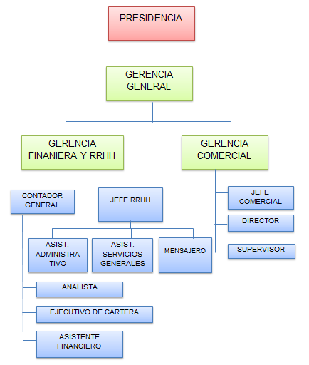
Organigrama Estructural

Slide 6
ANÁLISIS DEL MACROAMBIENTE
Aspecto Político
Entorno Económico
Producto Interno Bruto
Balanza Comercial
Inflación
Riesgo País

Slide 7
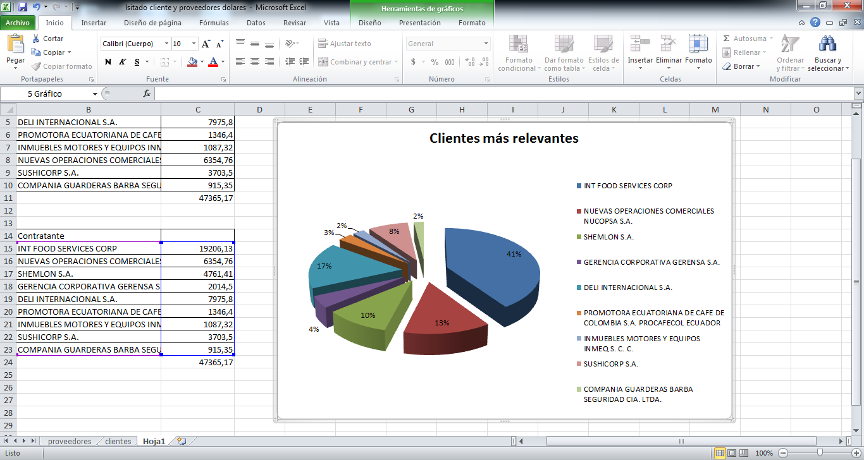
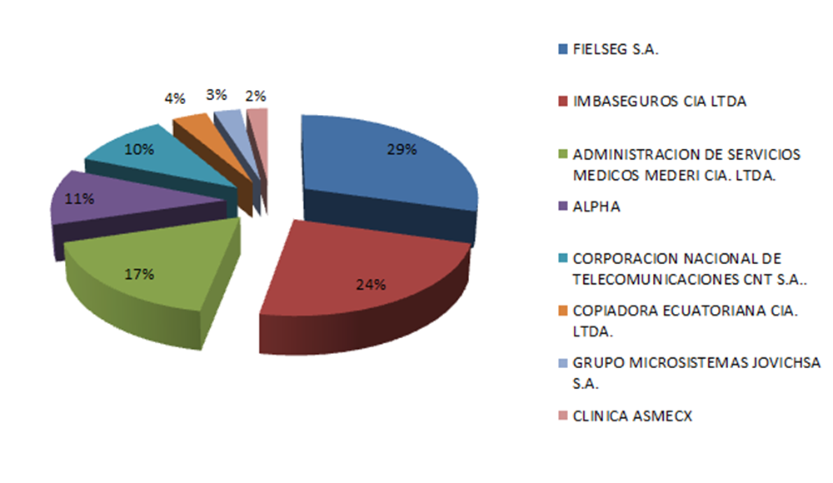
ANÁLISIS DEL MICROAMBIENTE

Slide 8
MATRIZ FODA
Fuente: Corporación Inmedical
FORTALEZAS | DEBILIDADES
Buen ambiente laboral | Operaciones Internacionales
Recursos humanos motivados | Falta de Gestión
Presencia Online | Incapacidad de cobro
Reputación | Falta de Capacitación al personal
Ubicación Geográfica | Incapacidad para ver errores
Liderazgo en el Mercado
Conocimiento del Mercado
Plantas y Equipamiento
OPORTUNIDADES | AMENAZAS
Necesidad el servicio | Competencia consolidada
Tendencias favorables en el mercado | Competencia agresiva
Fuerte poder adquisitivo del consumidor | Cambios exportaciones/importaciones
Mayor utilización de sitios web por el consumidor

Slide 9
PLANTEAMIENTO DEL PROBLEMA
Etiquetas de fila | Suma de VALOR FACTURADO | Suma de SALDO POR COBRAR | No. Clientes
ARP | 261.965,98 | 750.439,81 | 71
CORPORTIVO | 682.373,99 | 9.633,75 | 5
CORPORATIVO MASIVO | 67.011,92 | 11.372,25 | 3
INDIVIDUAL FAMILIAR | 495.227,27 | 141.384,42 | 170
MASIVO | 58.709,03 | 36.646,52 | 3
PYMES | 205,66 | 43.247,51 | 22
VIGILANCIA | 21.210,81 | 85.353,96 | 29
Total general | 1’586.704,66 | 1’078.078,22 | 303
Cartera resumida año 2014
Fuente: Corporación Inmedical

Slide 10
Representación porcentual cartera total año (2014)
Fuente: Corporación Inmedical

Slide 11

DIAGNOSTICO FINANCIERO
ANÁLISIS HORIZONTAL DE LOS ESTADOS FINANCIEROS

Slide 12
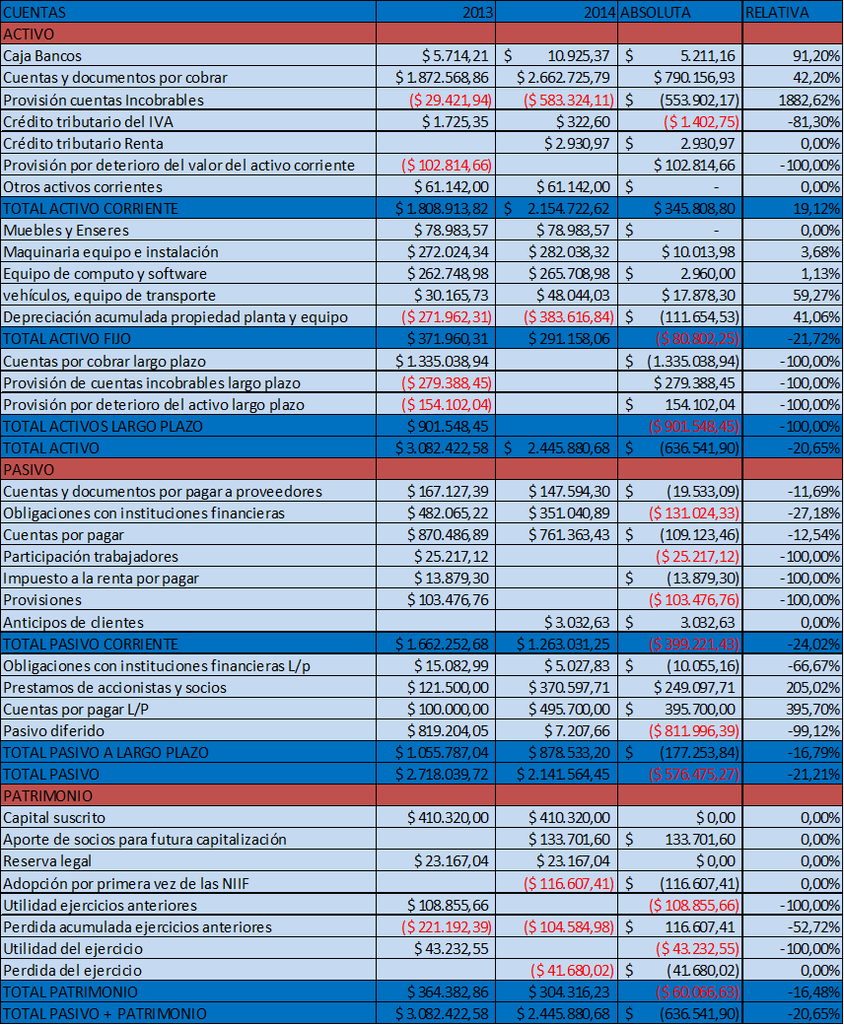
Análisis Horizontal del Balance general del periodo contable 2013- 2014
Corporación Inmedical
Balance General
Al 31 de Diciembre

Slide 13
BALANCE GENERAL REPRESENTACION GRÁFICA 2013 -2014
Fuente: Corporación Inmedical

Slide 14
Análisis Horizontal del Balance de resultados del periodo contable 2013- 2014
Fuente: Corporación Inmedical

Slide 15

ANÁLISIS VERTICAL DE LOS ESTADOS FINANCIEROS

Slide 16
Análisis Vertical del Balance general del periodo contable 2012- 2013
Corporación Inmedical
Balance General
Al 31 de Diciembre

Slide 17
Evaluaremos la participación de las cuentas del activo así como la participación del pasivo y patrimonio sobre el activo
Estructura Financiera Activos Pasivos y Patrimonio
Fuente: Corporación Inmedical

Slide 18
Cuentas y documentos por Cobrar
Fuente: Corporación Inmedical

Slide 19
Representación de las cuentas Incobrables
Fuente: Corporación Inmedical

Slide 20
Pasivo corriente y Pasivo Largo Plazo
Fuente: Corporación Inmedical

Slide 21
Fuente: Corporación Inmedical
PATRIMONIO

Slide 22
Análisis Vertical del Estado de resultados del periodo contable 2013- 2014
Estado de resultados análisis vertical
Corporación Inmedical
Estado de Resultados
Al 31 de Diciembre

Slide 23
Ventas, Utilidad del Ejercicio
Fuente: Corporación Inmedical

Slide 24
Participación ventas gastos
Fuente: Corporación Inmedical

Slide 25

INDICADORES FINANCIEROS
Se Analizara lo siguientes Indicadores:
Liquidez
Actividad
Rentabilidad

Slide 26
RAZONES DE LIQUIDEZ
Fuente: Corporación Inmedical
Indicador | FORMULA |  |  | 2013 | 2014 | Descripción
Liquidez Corriente | Activo Corriente/Pasivo Corriente |  |  | $ 1,08 | $ 1,70 | Capacidad de la empresa para cumplir con las obligaciones a corto plazo
Capital de Trabajo | Activo Corriente-Pasivo Corriente |  |  | $ 146.661,14 | $ 891.691,37 | Recursos que dispone la empresa para hacer frente a las obligaciones del giro del negocio

Slide 27
Liquidez Corriente
Fuente: Corporación Inmedical

Slide 28
Capital de trabajo 2012-2013
Fuente: Corporación Inmedical

Slide 29
RAZONES DE ACTIVIDAD
Fuente: Corporación Inmedical
Indicador | Fórmula | 2013 | 2014 | Descripción
Rotación de la cartera | Ventas/Cuentas por cobrar promedio | 51,72 | 13,91 | Tiempo que toma la empresa en convertir en efectivo las cuentas por cobrar
Plazo promedio de cobro | 360/Rotación de cuentas por cobrar | 7 | 26 | Representa el número de días en que los clientes cancelan la cuneta por cobrar
Rotación de activo fijo | Ventas/Activo fijo | $ 21,69 | $ 10,60 | Establece el nivel de eficiencia de los activos disponibles para generar las ventas
Rotación de ventas | Ventas/ Activo total | 2,61 | 1,26 | Mide el grado de eficiencia de una empresa en el usos de sus activos para generar ingresos por ventas
Impacto gastos Administrativos y ventas | Gastos administrativos/Ventas | 99% | 109% | Mide el nivel de participación de los gastos de ventas sobre las ventas
Impacto de la carga Financiera | Gastos Financieros/ Ventas | 0,50% | 2,56% | Porcentaje que representan los gastos con respecto a las ventas

Slide 30
Rotación de Cartera
Fuente: Corporación Inmedical

Slide 31
Plazo promedio de Cobro
Fuente: Corporación Inmedical

Slide 32
Rotación del Activo Fijo
Fuente: Corporación Inmedical

Slide 33
Rotación de ventas
Fuente: Corporación Inmedical

Slide 34
IMPACTO GASTO ADMNISTRATIVO Y DE VENTAS
Fuente: Corporación Inmedical

Slide 35
Impacto de la carga financiera
Fuente: Corporación Inmedical

Slide 36
RAZONES DE RENTABILIDAD
Razones de Rentabilidad
Fuente: Corporación Inmedical
Indicador | Fórmula | 2013 | 2014 | Descripción
Utilidad Bruta | ventas netas- Costo de ventas/Ventas | 100% | 100% | Permite conocer la rentabilidad de las ventas frente al costo de ventas y la capacidad de la empresa para cubrir los gastos operativos y generar utilidades
Rentabilidad Neta de Ventas | Utilidad Neta/ventas | 0,54% | -1,35% | Muestra la utilidad de la empresa por cada unidad de venta
Rentabilidad Operacional del Patrimonio | Utilidad Operacional/Patrimonio | 21,48% | -92,68% | Identifica la rentabilidad que le ofrece a los socios o accionistas el capital que han invertido en la empresa

Slide 37
Rentabilidad Neta de Ventas
Fuente: Corporación Inmedical

Slide 38
Rentabilidad Operacional del Patrimonio
Fuente: Corporación Inmedical

Slide 39

PROPUESTA DE CREACIÓN DEL DEPARTAMENTO DE COBRANZAS Y RECUPERACIÓN DE CARTERA

Slide 40
ORGANIGRAMA DEL DEPARTAMENTO
JEFE DE COBRANZA
CALL CENTER
NEGOCIACION
TERRENO
LEGAL
BUSQUEDA DE DATOS

Slide 41
JEFE DE COBRANZAS
Dirigir y coordinar las actividades de la cobranza de tal forma que seamos eficientes y efectivos en la cobranza de la cartera.
Organizar y controlar los procesos y procedimientos con la finalidad de que el personal obtenga su mejor rendimiento y se logren los objetivos planteados.
Planificar las estrategias de cobro para cada tramo aplicando conceptos de Flujo, Contención Liberación y Carga.
Asegurar la calidad del portafolio logrando disminuir las provisiones y mejorar los índices.

Slide 42





CALL CENTER.
350
70

Slide 43
NEGOCIOCIACION
POLÍTICAS DE RECUPERACIÓN NEGOCIACION
La gestión de cobranza debe estar orientada a entender como punto de partida los problemas de fondo del cliente que se encuentra en incumplimiento, éstos pueden ser tanto cualitativos como cuantitativos.
Una vez analizada la situación global del cliente en gestión de cobranza debe determinarse un plan de salida que en principio evite llegar a acciones judiciales.
Las obligaciones de cuyo análisis se desprenda la necesidad de refinanciar o aplicar cualquier otra figura que implique modificaciones a las condiciones contractuales originalmente pactadas deberán hacerse necesariamente a través de una nueva operación, mediante la suscripción de pagarés o contratos de mutuo, con la consecuente derivación de pago de costos y gastos relacionados con esta operación.
El Ejecutivo de Cobranza de Inmedical asignará visitas al gestor terreno en el caso requerirlo.

Slide 44
VISITAS TERRENO
Tiene como actividad principal realizar la cobranza domiciliaria, verificación de direcciones y actualización de datos de clientes.
No puede recibir valores, sean estos, dinero en efectivo, cheques o bienes para justificar la gestión de cobro realizada.
Una vez que se le haya otorgado un portafolio de clientes el gestor terreno procederá a realizar las visitas correspondientes, de acuerdo al sector de la ciudad.
Se debe reportar al Jefe de Cobranzas todas aquellas situaciones de cobranza que ameriten una gestión especial o un tratamiento particular, como por ejemplo Si el cliente desea refinanciar su obligación, o pagar en efectivo o cheque.
El Jefe de Cobranzas deberá realizar aleatoriamente visitas conjuntas con el fin de monitorear la efectividad de las mismas y deberá verificar esporádicamente las visitas realizadas por cada uno de los gestores

Slide 45



BÚSQUEDA DE DATOS

Slide 46



LEGAL.

Slide 47
  CONCLUSIONES
Corporación Inmedical se dedica a brindar servicios de seguros de salud tanto a personas naturales como jurídicas con una trayectoria en el mercado de ocho años colocándose dentro de las más importantes empresas en el Ecuador aseguradoras de salud comprometida con el bienestar de la población.
En el mercado asegurador de salud donde se desarrolla Corporación Inmedical está en constante evolución en los últimos años es por ello que la competencia ha ido creciendo paulatinamente por lo tanto Inmedical establece una ventaja competitiva en la calidad del servicio cubriendo los requerimientos de los clientes y desarrollando una ventaja competitiva
Corporación Inmedical mantiene una buena relación tanto con clientes particulares y empresariales entre los cuales se encuentran entidades reconocidas nacionalmente como internacionalmente, entre los más importantes está el grupo KFC, el Español y Mobil.
Corporación Inmedical no cuenta con un departamento de cobranzas que facilite al área Financiera la recuperación de Liquides para poder solventar las obligaciones de corto y largo plazo
Corporación Inmedical en las cuentas y documentos por cobrar registra el mayor porcentaje dentro del activo con un 108,87%
La ventas disminuyeron y por otro lado las cuentas por cobrar aumentaron considerablemente, siendo necesaria la implementación de estrategias en el manejo del recurso financiero que mejore la liquidez logrando un incremento en las utilidades
En base a la necesidad de aumentar la liquidez y obtener una mayor rentabilidad para corporación Inmedical se implementa la propuesta de un modelo para la creación del departamento de cobranzas y recuperación de cartera en base al estudio del diagnóstico financiero con el fin de brindar las estrategias y herramientas financieras que facilite la toma de decisiones de forma oportuna para poder alcanzar los objetivos y metas planteadas

Slide 48
  RECOMENDACIONES
Corporación Inmedical puede hacer uso del presente proyecto de tesis con el fin de dar soluciones los problemas planteaos facilitando un mejor uso de los recursos financieros para la toma de decisiones futuras
La Gerencia general puede usar el modelo mediante el cual se aplicara los lineamientos propuestos con la finalidad de dar una mejor liquidez y rentabilidad a la empresa y manteniendo un mejor control sobre las cuentas por cobrar para que a su vez la entidad pueda solventar sus obligaciones estableciendo una óptima gestión financiera de los recursos
El departamento Financiero de Corporación Inmedical debe manejar técnicas y herramientas que le permita un mejor manejo de los recursos de forma que se pueda evaluar y controlar los resultados tanto mensual como anual mente para la determinación de riesgos que impidan el logro de objetivos y metas
Corporación Inmedical debe contar con el talento humano idóneo en el área financiera en lo concerniente al departamento de recuperación de cartera y cobranzas ya que así podrán dar un adecuado tratamiento a las cuentas por cobrar permitiendo un agestión eficiente para poder lograr buenos resultados en la empresa
Brindar un servicio de calidad para satisfacer en los requerimientos de los clientes ofreciendo productos como un servicio de calidad manteniendo fidelidad tanto para clientes particulares con empresariales logrando una diferencia competitiva

